Slide 1
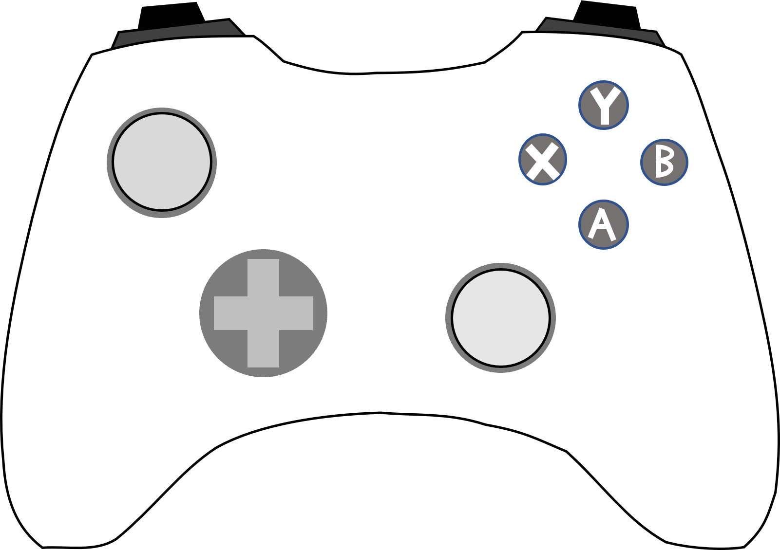
HAL東京 HEW2022 草案テンプレート
▽ゲームタイトル (最初に考えるのではなく、コンセプトとルール案を出した後にゲーム内容にあった名称を考案しましょう！)
Acter(仮)
▽何を楽しませるのか (達成すべき目標・目的、お客さんにさせたい体験を一言で表すとなんですか？)
リアクションを取って道を作る
▽ゲーム概要
今回のテーマの遊びを”一言”で言うと
AP
リアクション
コレッ!
！
♪
！
ゲームルール
正しいリアクションを取ってゴールまでの道を作ろう
APを全て消費してしまった場合や詰み状況になってしまった場合ゲームオーバー
リアクション
リアクションはリアクションを与えたいものにカーソルを合わせてAP(アクトポイント)を使用することで発動できる
チーム番号
306
チーム名
(平成産)(遺伝子組み換えでない)
作成者名
仙頭充将

